Slide 1
LockedVisit

Slide 2
Wer waren wir nochmal (LockUpLogic)
Datenbank für JVA
2 Standorte mit mehreren Gebäuden und Räume
Zellen, Arbeitsräume, Besuchs- und Therapieräume, Verwaltungsräume
Unsere Datenbank:
Gefangenenverwaltung
Besuchermanagement
Therapieplanung
Beschäftigungszuordnung
Etc.

Slide 3
Fokus auf Besuchermanagement
Prozess/Applikation (LockedVisit) für das Besuchermanagement

Slide 4
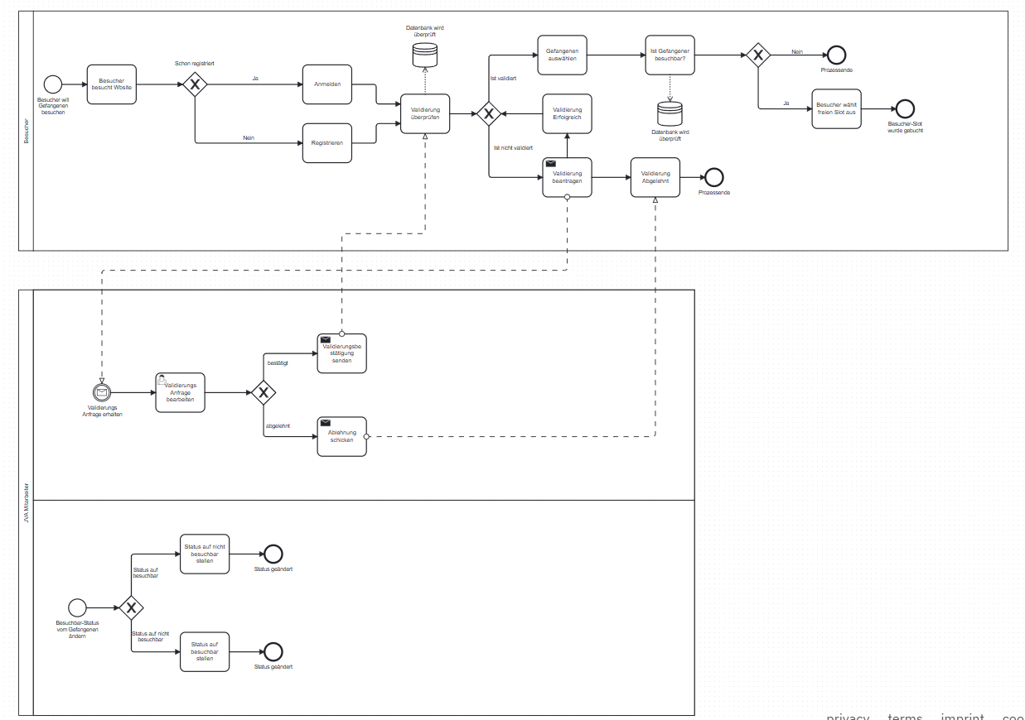
BPMN

Slide 5
Datenbank-Anpassung
Gefangenen brauchen einen Status ob sie besuchbar sind
Besucher brauchen einen Status ob sie validiert sind
Tabelle in der die die Slots für die Besuchszeiten stehen
Stored Procedure für
Besuchbare Gefangene
Validierte Besucher

Slide 6
Erste Web-Anwendung
Wir arbeiten mit NodeJS und JavaScript

